Slide 1
Администрация Миллеровского городского поселения
ПРОЕКТ БЮДЖЕТА МИЛЛЕРОВСКОГО городского поселения
на 2021 год и на плановый период 2022 и 2023 годов

Slide 2
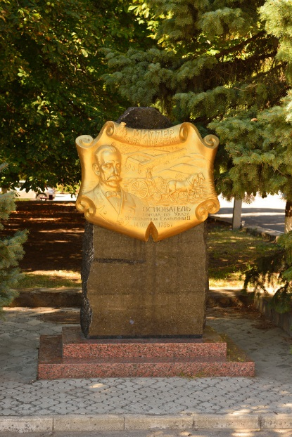
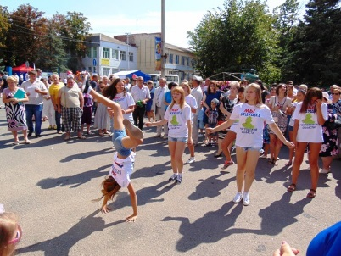
2
ОСНОВА ФОРМИРОВАНИЯ ПРОЕКТА БЮДЖЕТА МИЛЛЕРОВСКОГО городского поселения НА 2021ГОД И НА ПЛАНОВЫЙ ПЕРИОД 2022 И 2023 ГОДОВ
Положение послания Президента Федеральному Собранию, определяющие бюджетную политику
Проект областного закона «Об областном бюджете на 2021 год и на плановый период 2022 и 2023 годов»
Прогноз социально-экономического развития Миллеровского городского поселения на 2021-2023 годы (Постановление АМГП от 21.09.2020 № 362а)
Основные направления бюджетной и налоговой политики Миллеровского городского поселения на 2021-2023 годы (Постановление АМГП от 21.10.2020 № 417)

Slide 3
3
Особенности составления проекта бюджета Миллеровского город-ского поселения на 2021 г и на плановый период 2022 и 2023 гг
Бюджет сформирован с учетом изменений, внесенных в бюджетное и налоговое законодательство
Уточнение объема безвозмездных поступлений ко 2-му чтению бюджета в соответствии с проектом областного закона «Об областном бюджете на
2021 год и на плановый период 2022 и 2023 годов»
Параметры бюджета Миллеровского городского поселения сформированы с учетом Плана мероприятий по росту доходного потенциала Миллеровского городского поселения, оптимизации расходов бюджета Миллеровского г.п. и сокращению муниципального долга Миллеровского г.п. до 2024 года
Соблюдение условий в соответствии с заключенным соглашением по предоставлению из областного бюджета дотаций на выравнивание
бюджетной обеспеченности и бюджетных кредитов

Slide 4
4
Основные направления бюджетной и налоговой
политики Миллеровского городского поселения на 2021-2023 годы
Утверждены постановлением Главы Администрации Миллеровского городского поселения от 21.10.2020 № 417
Указ Президента РФ от
07.05.2018 N 204
•Обеспечение
сбалансированности и
«О национальных
целях и стратегических
задачах развития
Российской Федерации
на период до 2024
устойчивости бюджетной
системы
•Экономический рост
•Повышение уровня жизни
года»
граждан
Ключевые задачи
•Реализация Указов Президента РФ
•Достижение целей социально-экономического
развития Миллеровского городского поселения

Slide 5
5
Основные приоритеты Миллеровского городсклго поселения
Обеспечение социального
Экономический рост
благополучия населения
Пути реализации бюджетной политики
Рост собственных доходов
Стимулирование инвестиционной активности
Эффективность и приоритизация бюджетных расходов
Сбалансирован- ность местного бюджета

Slide 6
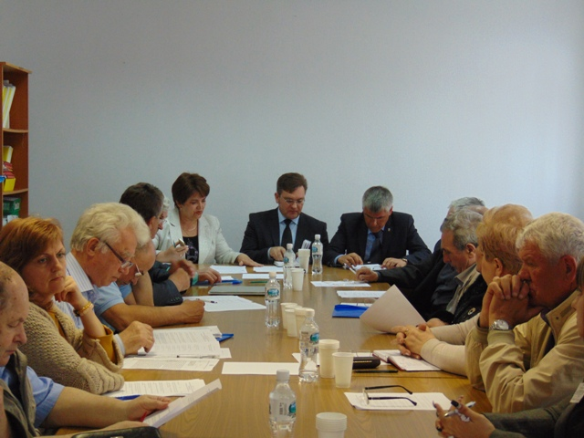
6
Меры, принимаемые для обеспечения сбалансированности бюджета Миллеровского городского поселения
•План мероприятий по росту доходного потенциала Миллеровского г.п.,
оптимизации расходов бюджета Миллеровского г.п. и сокращению
долга Миллеровского г.п. до 2024 года, утверждённый распоряжением
Администрации Миллеровского района от 06.06.2019 № 61
•Проведение взвешенной долговой политики
•Контроль за качественным и своевременным принятием
местного бюджета

Slide 7
7
Основные характеристики бюджета Миллеровского городского поселения на 2021-2023 годы
тыс рублей
Проект бюджета
на 2020 год
Проект
бюджета
Проект
бюджета
Проект
бюджета
Показатель
на 2021 год
на 2022 год
на 2023 год
I. Доходы, всего
231 933,1
303 012,3
267 937,5
199 141,9
Налоговые и
неналоговые
150 819,3
147 379,2
146 269,9
149 783,3
доходы
Безвозмездные
поступления
81 113,8
155 633,1
121 667,6
49 358,6
231 933,1
303 012,3
267 937,5
199 141,9
II. Расходы, всего
III. Дефицит,
0,0 0,0 0,0 0,0

Slide 8
8
Основные параметры бюджета Миллеровского городского поселения на 2021 год
Доходы бюджета
303 012,3
Расходы бюджета
303 012,3
_{тыс. рублей}
_{тыс. рублей}
Социальная политика
452,7
Налог на доходы физических лиц 47 222,1
Образование
112,5
Налоги от имущества 74 021,8
Национальная безопасность
1 305,9
Акцизы
9637,8
Жилищно-коммунальное хозяйство
212 814,7
Национальная экономика
42 246,7
Безвозмездные поступления
155 633,1
Культура
23 130,7
Иные доходы
16 497,5
Иные расходы
22 949,2

Slide 9
09
КРУПНЕЙШИЕ НАЛОГОПЛАТЕЛЬЩИКИ МИЛЛЕРОВСКОГО городского поселения
ОАО «МИЛЛЕРОВСКИЙ ГОК»
МИЛЛЕРОВСКИЙ ФИЛИАЛ АО «АСТОН»
ООО «АМИЛКО»

Slide 10
11
СТРУКТУРА НАЛОГОВЫХ И НЕНАЛОГОВЫХ ДОХОДОВ БЮДЖЕТА МИЛЛЕРОВСКОГО ГОРОДСКОГО ПОСЕЛЕНИЯ В 2021 ГОДУ
тыс. рублей
Налог на доходы физических лиц – 245 940,1
Доход от использования имущества, находящегося в государственной и муниципальной собственности – 48 430,6
Госпошлина – 11 612,9
Акцизы – 45 155,1
Иные налоговые доходы – 4 221,6
Транспортный налог – 14 928,2
Налог на совокупный доход – 22 839,6

Slide 11
11
ДИНАМИКА ПОСТУПЛЕНИЙ НАЛОГА НА ДОХОДЫ ФИЗИЧЕСКИХ ЛИЦ В БЮДЖЕТ МИЛЛЕРОВСКОГО ГОРОДСКОГО ПОСЕЛЕНИЯ
тыс. рублей
103,4%
103,5%
102,7 %
46 000,6
47 222,1 48 863,0 50 517,8
Проект 2020
Проект 2021 Проект 2022 Проект 2023

Slide 12
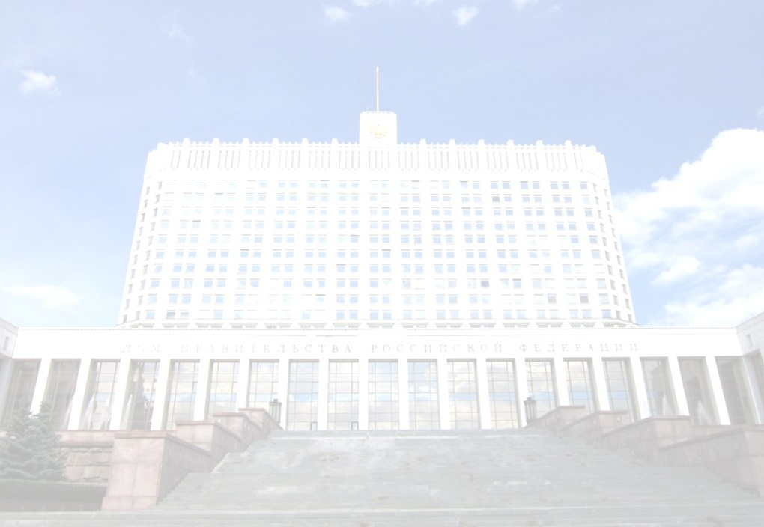
12
Безвозмездные поступления из областного бюджета
тыс. рублей
2020 год
2021 год
2022 год
2023 год
81 113,8
155 633,1
121 667,6
49 358,6
36 384,1
33 784,9
32 019,8
32 019,8
субсидии
44729,5
121 848,0
89 647,6
17 338,6
субвенции
0,2
0,2
0,2
0,2
*) Объем межбюджетных трансфертов будет уточнен ко второму чтению проекта
областного бюджета

Slide 13
13
Структура расходов по разделам бюджетной классификации (тыс. рублей)
2020 2021
907 605,5
Жилищно-
коммунальное
хозяйство
Обще-
государственные
вопросы
Национальная
экономика
Образование
Социальная
политика
Национальная
безопасность и
правоохранительная
деятельность
Культура,
кинематография

Slide 14
14
Расходы бюджета Миллеровского городского поселения в 2021 году
Общий объем расходов
в 2021 году – 155 633,1 тыс. руб.
тыс. рублей
Образование – 112,5
Социальная политика – 307,2
Общегосударственные
вопросы – 22949,2
Жилищно-коммунальное
хозяйство – 212814,7
Национальная экономика – 42246,7
Культура, кинематография – 23130,7
Национальная безопасность и правоохранительная
деятельность – 1305,8

